Slide 1

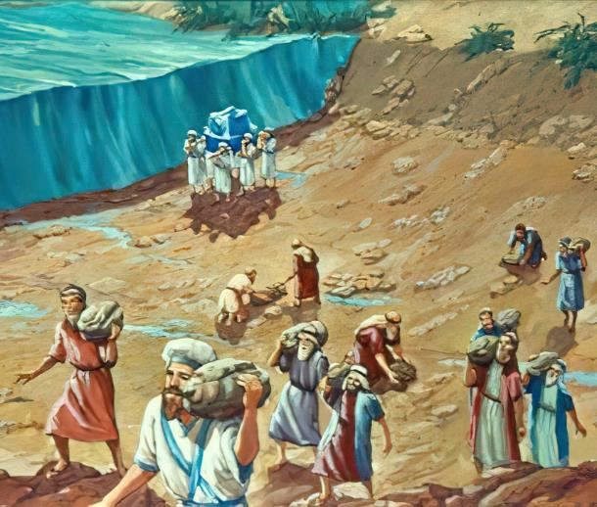
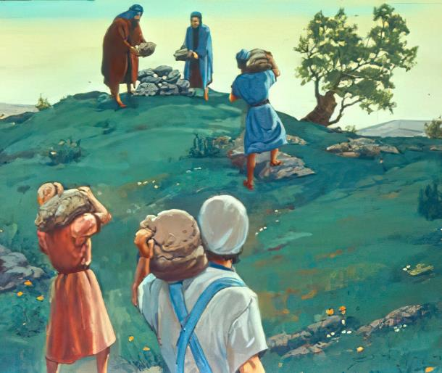

पाठ 3, अक्टूबर 18, 2025 के लिए
हिंदी अनुवादक: पादरी विजय पाल सिंह
अनुग्रह के स्मारक

Slide 2

“‘क्योंकि जैसे तुम्हारे परमेश्‍वर यहोवा ने लाल समुद्र को हमारे पार हो जाने तक हमारे सामने से हटाकर सुखा रखा था, वैसे ही उसने यरदन का भी जल तुम्हारे पार हो जाने तक तुम्हारे सामने से हटाकर सुखा रखा; इसलिये कि पृथ्वी के सब देशों के लोग जान लें कि यहोवा का हाथ बलवन्त है; और तुम सर्वदा अपने परमेश्‍वर यहोवा का भय मानते रहो।’”
यहोशू 4:23, 24

Slide 3
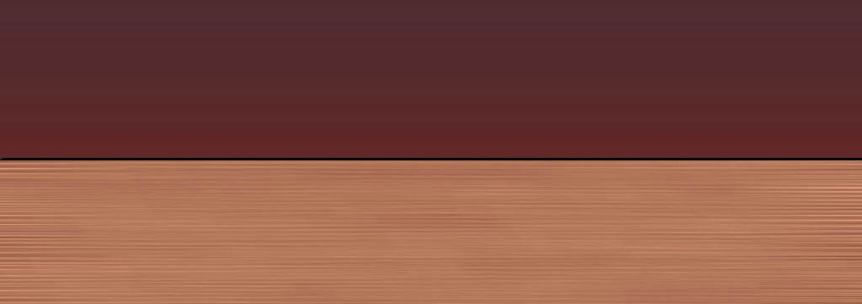
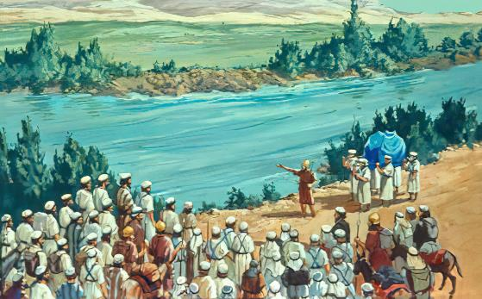
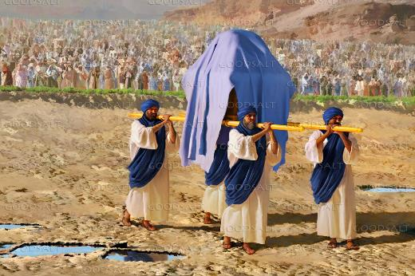







वसंत ऋतु। बारिश और पिघलती बर्फ़ ने यरदन नदी को इतना भर दिया है कि वह उफान पर है। इसका पानी तेजी से मृत सागर की ओर बहता है। यहां तक कि सबसे उथले हिस्से - यरदन नदी के घाट - में भी नदी पार करना एक खतरनाक काम है।
एक पूरा गांव, बुजुर्ग लोगों, गर्भवती महिलाओं, बच्चों और पशुओं को लेकर, इसे कैसे पार कर सकता है?
मनुष्य के लिए असंभव। परमेश्वर के लिए आसान: "तुम अपने आप को पवित्र करो और यरदन नदी पार करो।"
यरदन नदी पार करना (यहोशू 3):
  पवित्रता की आवश्यकता
  परमेश्वर के आश्‍चर्यकर्म
याद रखना और भूल जाना (यहोशू 4):
  याद रखने के लिए चिह्न
  भूल जाने के खतरे
यरदन नदी के मील के पत्थर

Slide 4
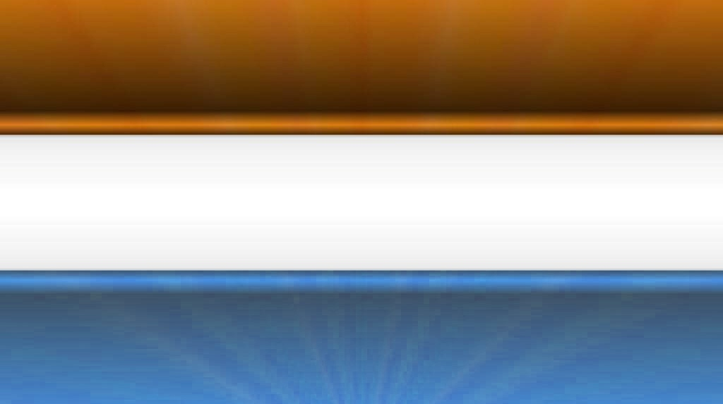
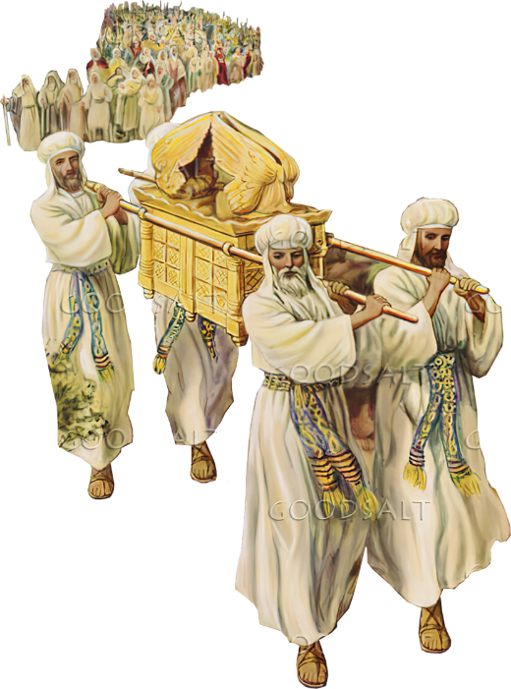
यरदन नदी पार करना (यहोशू 3)

Slide 5
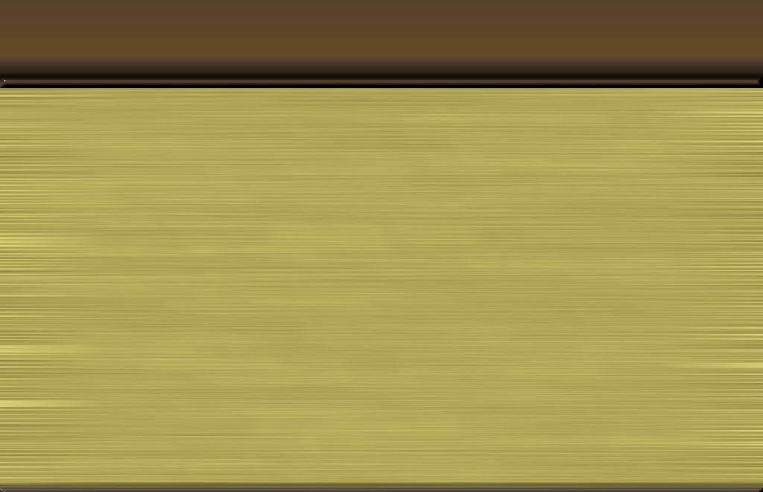
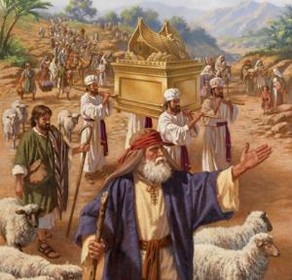
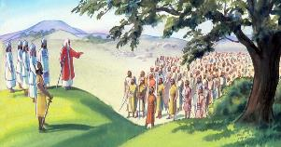
पवित्रता की आवश्यकता
“फिर यहोशू ने प्रजा के लोगों से कहा, “तुम अपने आप को पवित्र करो; क्योंकि कल के दिन यहोवा तुम्हारे मध्य में आश्‍चर्यकर्म करेगा।” (यहोशू 3:5)
40 वर्षों तक, बादल ने शिविर उठाने और प्रस्थान करने का संकेत दिया था, और सन्दूक ने इस्राएल को उसके नए गंतव्य तक पहुंचाया (गिनती 9:17; 10:33)।
सन्दूक के पीछे-पीछे जाने में शामिल है
परमेश्वर की आज्ञाएँ मानना (10 आज्ञाएँ)
परमेश्वर की देखभाल पर भरोसा रखना (मन्ना से भरा पात्र)
परमेश्वर द्वारा नियुक्त अगुवों का आदर करना (हारून की छड़ी)
अब कूच करने का समय आ गया था। उन्होंने शित्तीम से शिविर उठाया और तीन दिन तक यरदन नदी के उस पार डेरा डाले रहे। फिर उन्हें सन्दूक के पीछे-पीछे वादा किए गए देश में जाने का आदेश मिला (यहोशू 3:1-3)।
लेकिन एक शर्त थी: उन्हें पवित्र किया जाना था (यहोशू 3:5)। इस अभिषेक में अनुष्ठानिक शुद्धिकरण (कपड़े और शरीर धोना), पाप का त्याग करना, और परमेश्वर की आज्ञाओं का पालन करने के प्रति ग्रहणशील रवैया रखना शामिल था।

Slide 6

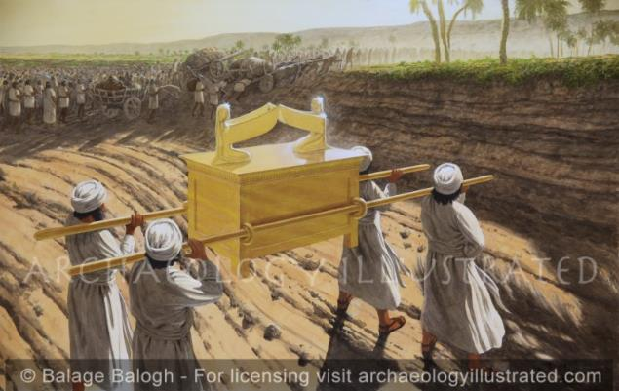
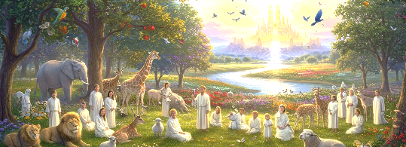
परमेश्वर के आश्‍चर्यकर्म
“तब जो जल ऊपर की ओर से बहा आता था वह बहुत दूर, अर्थात् आदाम नगर के पास जो सारतान के निकट है रुककर एक ढेर हो गया, और दीवार–सा उठा रहा, और जो जल अराबा का ताल जो खारा ताल भी कहलाता है, उसकी ओर बहा जाता था, वह पूरी रीति से सूख गया; और प्रजा के लोग यरीहो के सामने पार उतर गए।” (यहोशू 3:16)
परमेश्वर ही “आश्‍चर्यकर्म करनेवाला” है (भजन संहिता 72:18)। इसलिए, हम उसे एकमात्र परमेश्वर के रूप में पहचानते हैं (भजन संहिता 86:10); हम उसके अद्भुत कार्यों को याद करते हैं (भजन संहिता 77:11); और हम उसके अद्भुत कार्यों का वर्णन करते हैं (भजन संहिता 96:3)।
जिसने सब कुछ रचा है, उसके लिए कुछ भी न तो कठिन है और न ही अद्भुत (यिर्मयाह 32:17; लूका 1:37)। इसलिए हम भरोसा रख सकते हैं कि वह हमारे जीवन में भी आश्‍चर्यकर्म कर सकता है (भजन संहिता 107:8)।
यरदन नदी को पार करना परमेश्वर के आश्चर्यकर्मों में से एक है, जो भविष्यवाणी के अनुसार एक और महान आश्चर्यकर्म की ओर संकेत करता है जिसे करने की प्रतिज्ञा परमेश्वर ने हमसे की है: स्वर्गीय कनान में प्रवेश (जकर्याह 8:6-8)।

Slide 7
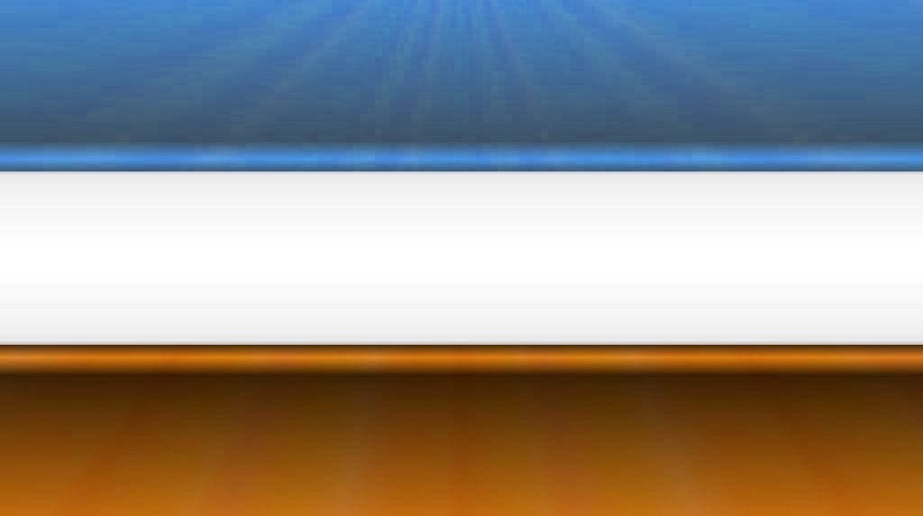
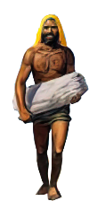
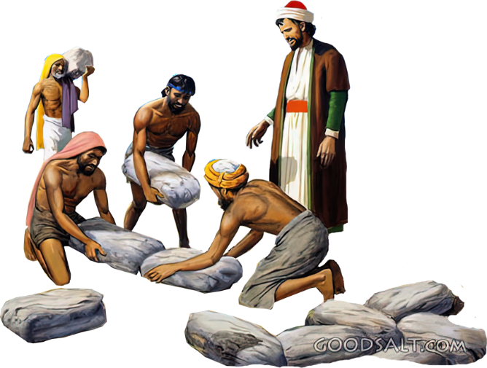
याद रखना और भूल जाना (यहोशू 4)

Slide 8
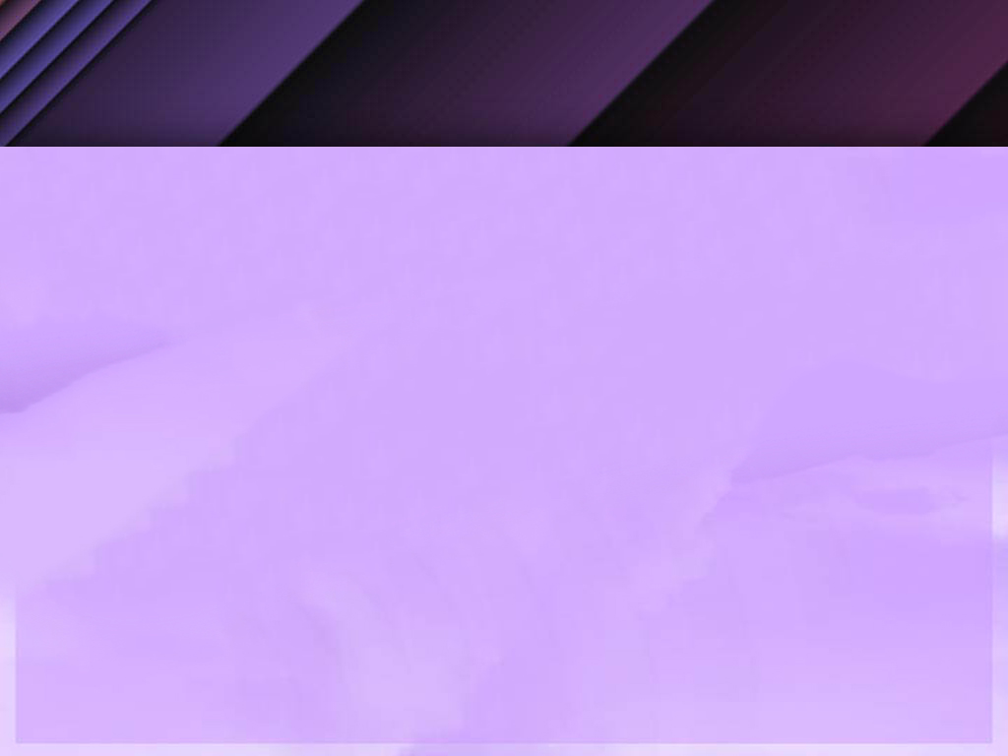
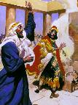
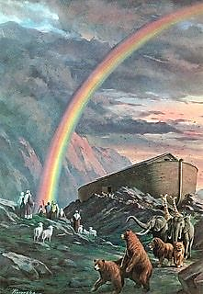
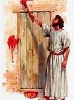

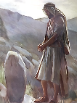
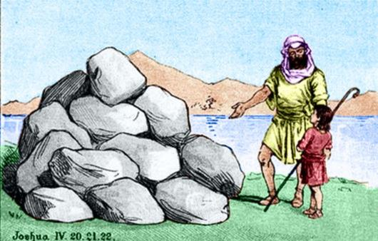
याद रखने के लिए चिह्न
“जिस से यह तुम लोगों के बीच चिह्न ठहरे, और आगे को जब तुम्हारे बेटे यह पूछें, ‘इन पत्थरों का क्या मतलब है?’ तब तुम उन्हें यह उत्तर दो,…” (यहोशू 4:6-7)
बाइबल में, एक चिह्न के कई अर्थ हो सकते हैं:
एक अद्भुत कार्य (1 राजा 13:3)
किसी चीज़ का प्रतीक (उत्पत्ति 9:13)
चेतावनी का चिह्न (निर्गमन 12:13)
एक विशिष्ट चिह्न (यहेजकेल 20:20)
एक स्मारक (उत्पत्ति 28:18)
यरदन नदी से निकाले गए 12 पत्थर जिन्हें यहोशू ने चिन्ह के रूप में स्थापित किया था, वे आखिर वाले प्रकार के हैं: एक स्मारक।
स्मारक के अलावा, परमेश्वर के मन में क्या उद्देश्य था जब उसने इन पत्थरों को खड़ा करने के लिए कहा (यहोशू 4:6-7)?
नई पीढ़ी को यह जानना था कि परमेश्वर ने क्या किया है। उनका विश्वास परमेश्वर के आश्चर्यकर्मों पर आधारित होना चाहिए। यह माता-पिता की जिम्मेदारी थी कि वे इस ज्ञान को अपने बच्चों तक पहुंचाएं (व्यवस्थाविवरण 4:9)। इस ज्ञान के साथ, हममें से प्रत्येक को अपने विश्वास के अनुसार जीना चाहिए।

Slide 9
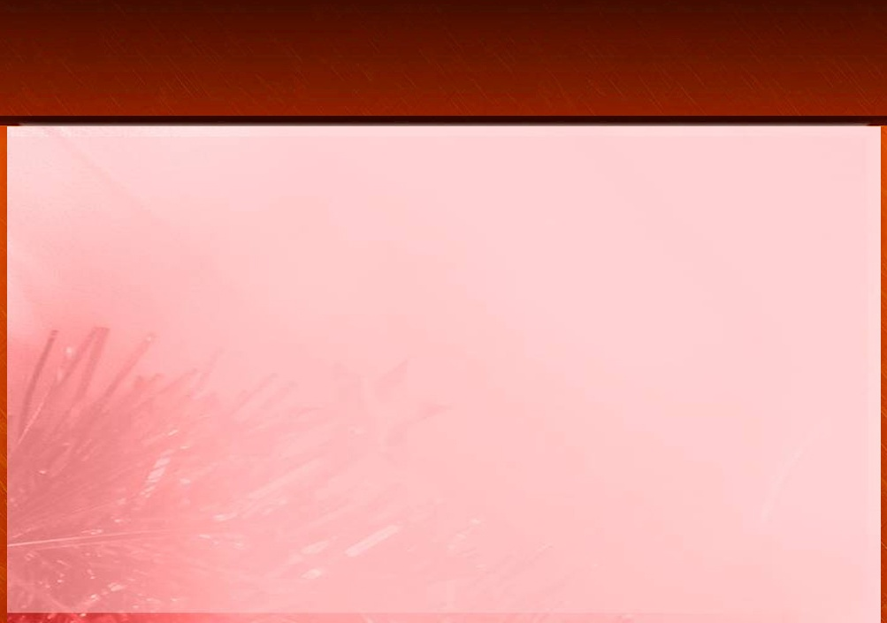
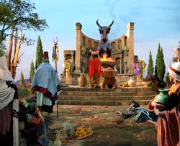
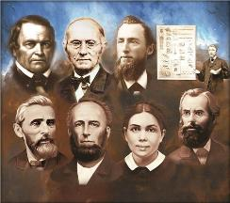
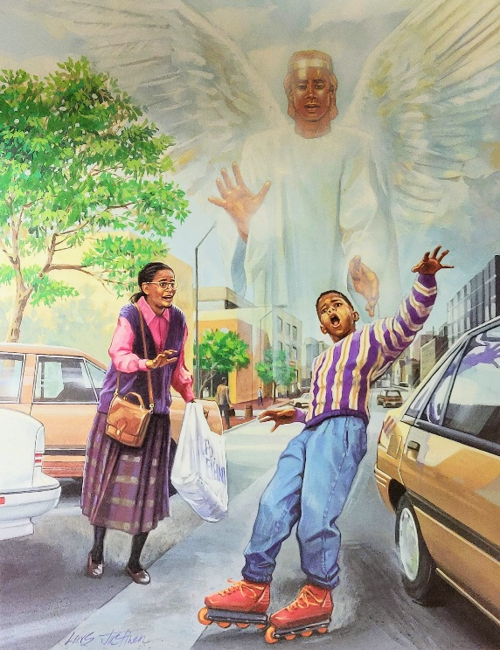
भूल जाने के खतरे
“इस प्रकार इस्राएलियों ने यहोवा की दृष्‍टि में बुरा किया, और अपने परमेश्‍वर यहोवा को भूलकर बाल नामक देवताओं और अशेरा नामक देवियों की उपासना करने लग गए।” (न्यायियों 3:7)
गिलगाल में 12 स्मारक पत्थर स्थापित करते समय, यहोशू ने दो बातों पर ज़ोर दिया (यहोशू 4:23):
परमेश्वर ने हमारे सामने (यहोशू, कालेब और मिस्र से निकली पीढ़ी के कुछ लोग जो अभी भी जीवित थे) लाल सागर को सुखा दिया।
परमेश्वर ने तुम्हारे सामने (रेगिस्तान में जन्मी नई पीढ़ी, और कनान पर विजय पाने के लिए नियत) यरदन नदी को सुखा दिया।
नई पीढ़ी पर अपने माता-पिता जैसी ही गलती दोहराने का खतरा था: परमेश्वर के महान कार्यों को भूल जाना। दुर्भाग्य से, वे भूल गए, और उन्हें इसका खामियाजा भुगतना पड़ा (न्यायियों 3:7-8)।
तो फिर, यह कितना ज़रूरी है कि हम अपने मन में ताज़ा रखें कि कैसे परमेश्‍वर ने हमारे पूर्वजों की देखभाल की है, और वे पल जब हमने अपनी आँखों से परमेश्‍वर के शक्तिशाली हाथ को देखा है!

Slide 10
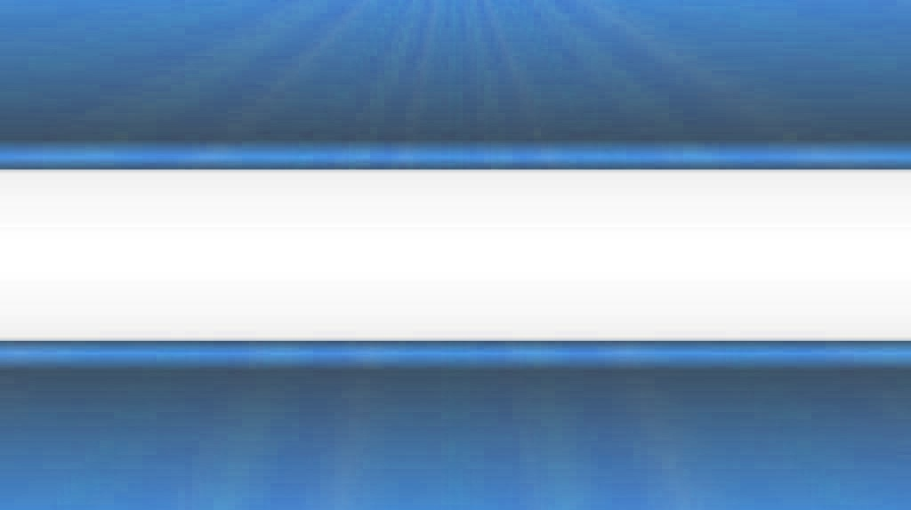
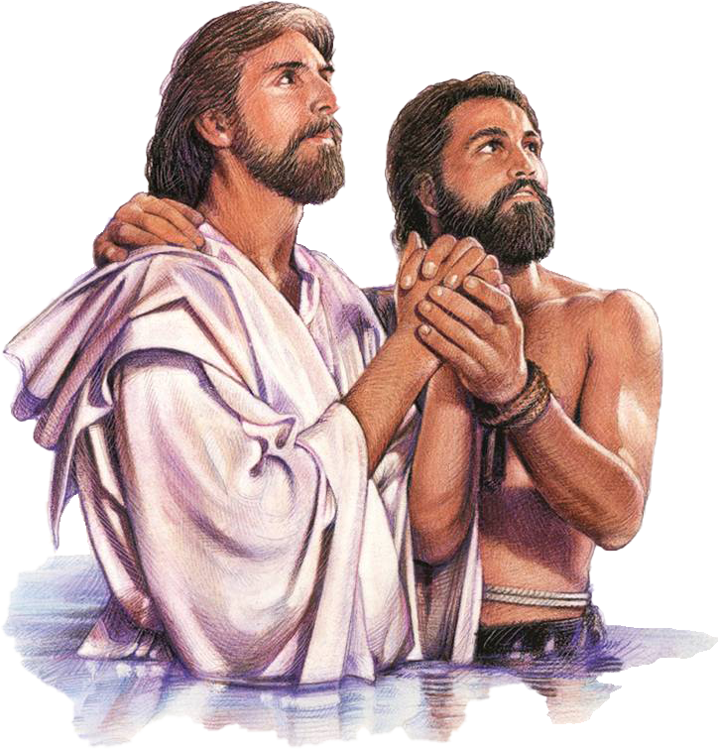
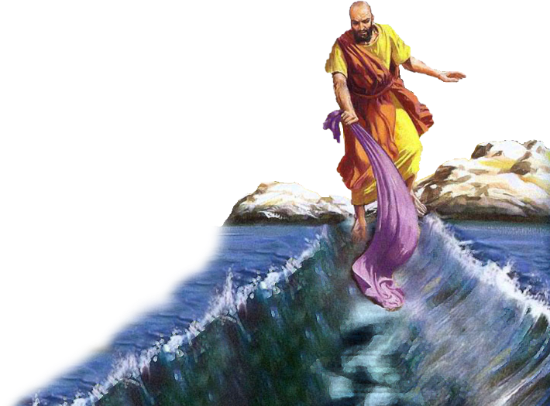
यरदन नदी के मील के पत्थर

Slide 11

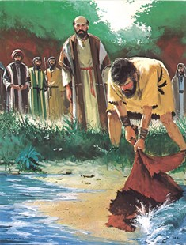
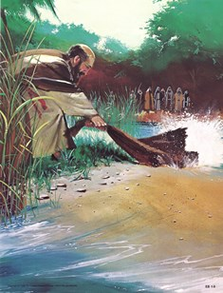
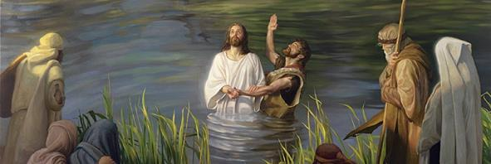
“उसने समुद्र को सूखी भूमि कर डाला; वे महानद में से पाँव पाँव पार उतरे। वहाँ हम उसके कारण आनन्दित हुए” (भजन संहिता 66:6)
“समुद्र देखकर भागा, यरदन नदी उलटी बही।“ (भजन संहिता 114:3)
लाल सागर और यरदन नदी को पार करना दो ऐतिहासिक घटनाएँ हैं जो छुटकारे के इतिहास में मील के पत्थर के रूप में एक दूसरे से जुड़ गई हैं (भजन संहिता 66:6; भजन संहिता 114)। साथ मिलकर, ये पाप से हमारी मुक्ति और अनन्त जीवन तक हमारी पहुँच का प्रतीक हैं।
चमत्कारिक रूप से यरदन नदी को पार करना और परमेश्वर की उपस्थिति में लाया जाना एलिय्याह के लिए एक वास्तविकता थी (2 राजा 2:1, 7, 8, 11)।
हालाँकि, एलीशा के लिए यही घटना पवित्र आत्मा के ग्रहण का संकेत थी, जिसने उसे उसका विशेष कार्य पूरा करने में सक्षम बनाया (2 राजा 2:14-15)।
यरदन के पानी में प्रवेश करने से यीशु पर भी यही प्रभाव पड़ा, जिसे पवित्र आत्मा द्वारा उसका विशेष कार्य पूरा करने के लिए सशक्त बनाया गया: हमें पाप से मुक्त करना और हमें अनन्त जीवन देना (मरकुस 1:9-11; यूहन्ना 1:29; 3:16)।

Slide 12

“तो फिर आइए हम प्रभु की करुणा और उसकी असीम दया को स्मरण करें। इस्राएल के लोगों की तरह, आइए हम भी अपनी गवाही के पत्थर स्थापित करें, और उन पर परमेश्वर ने हमारे लिए जो कुछ किया है उसकी अनमोल कहानी लिखें। और जब हम अपनी तीर्थयात्रा में हमारे साथ उसके व्यवहार की समीक्षा करते हैं, तो कृतज्ञता से पिघले हुए हृदय से हम यह घोषित करें, "यहोवा ने मेरे जितने उपकार किए हैं, उनका बदला मैं उसको क्या दूँ? मैं उद्धार का कटोरा उठाकर, यहोवा से प्रार्थना करूँगा, मैं यहोवा के लिये अपनी मन्नतें सभों की दृष्‍टि में प्रगट रूप में उसकी सारी प्रजा के सामने पूरी करूँगा। भजन संहिता116:12-14.”
ई जी व्हाइट (युगों-युगों की अभिलाषा, पृष्ट 348)

